Slide 1
区块链
少谈具体技术尽量让你听懂区块链
Notes:
确定和介绍参与互动的成员

Slide 2
内容安排
本讲目标
定义本次讲座，听众可能得到的收获和领悟
区块链领域起源与发展目标
它因何而起，又想走向何方
朴素的原理
直观的理解区块链的工作原理
为什么做起来这么难
解释区块链在技术与非技术两个方面发展所遇到的困难
应用案例
简单讲解流行的应用案例，为理解使用场景找感觉
Notes:
照本宣科

Slide 3
1.本讲目标
破除区块链的高科技迷信
能够对其原理产生一些直觉
了解现状和发展的难点
了解一（两）些（个）靠谱的真实应用
至少让每位听众成为区块链的“需求专家”
以后可以显摆显摆~
更加理性地看待“虚拟币”投资
现场演示
共识的直觉
P2P网络传播
发起交易的通讯
发行“幸运币”
聆听本次讲座您将从中得到的知识和领悟。
Notes:
照本宣科

Slide 4
2.起源&发展
从《比特币：一种点对点的电子现金系统》 - 2008
“本文提出了一种完全通过点对点技术实现的电子现金系统，它使得在线支付能够直接由一方发起并支付给另外一方，中间不需要通过任何的金融机构。”
关键人物：中本聪
到 “区块链技术发展现状和新目标” - 2019
“区块链技术的集成应用在新的技术革新和产业变革中起着重要作用。我们要把区块链作为核心技术自主创新的重要突破口，明确主攻方向，加大投入力度，着力攻克一批关键核心技术，加快推动区块链技术和产业创新发展。”
关键人物：习近平
区块链领域起源与发展目标

Slide 5
从《比特币：一种点对点的电子现金系统》
需求定义
区块链是一个分布式的共享账本和数据库，具有去中心化、不可篡改、全程留痕、可以追溯、集体维护、公开透明等特点。这些特点保证了区块链的“诚实”与“透明”，为区块链创造信任奠定基础。而区块链丰富的应用场景，基本上都基于区块链能够解决信息不对称问题，实现多个主体之间的协作信任与一致行动。
解决方案的关键点
共识
我们认可产生结果的过程并信任该过程所产生的结果
合约（智能合约）
我们共同认可某个事应该怎么干

Slide 6
到 “区块链技术发展现状与新目标”
新的要求
习近平在主持学习时发表了讲话。他指出，区块链技术应用已延伸到数字金融、物联网、智能制造、供应链管理、数字资产交易等多个领域。目前，全球主要国家都在加快布局区块链技术发展。我国在区块链领域拥有良好基础，要加快推动区块链技术和产业创新发展，积极推进区块链和经济社会融合发展。
截至2020年底，区块链领域在全世界范围内尚没有足够的技术进展，以突破其传统限制。以区块链技术为核心的应用系统发展仍然任重道远。这种困难是具有时代性的。

Slide 7
3.原理
综合区块链的有关描述，可以隐约感受到人类关于认同感的最朴素内核，这个内核就是“参与”。为了实现有序的“参与”，就发明了共识与合约。
尝试概括：区块链就是通过制定所有成员都认可的规则（共识），为每个业务制定被成员认可的业务定义（合约），使得成员间互相信任共同运营服务的一种技术。
业务内核
共识
合约（智能合约）
相关技术内核
传播
发起交易
关键组成要素和实现原理。
尝试通过人类的常识和直觉，理解区块链的内涵，培养需求创新的思考基础。

Slide 8
业务内核：共识
所谓共识，简单理解就是指大家都达成一致的意思。
区块链引擎中通常：
存在一种该系统内所有成员认可的选择成员的方法
在适当时刻选出一个成员发起提交记录
所有成员能够通过认可的方式最终认可该记录
为何有效？
全程参与
独立状态累加（完全复制的分布式体系）
一种几乎无法篡改的“账本页”连接技术（哈希指针）
现场实验

Slide 9
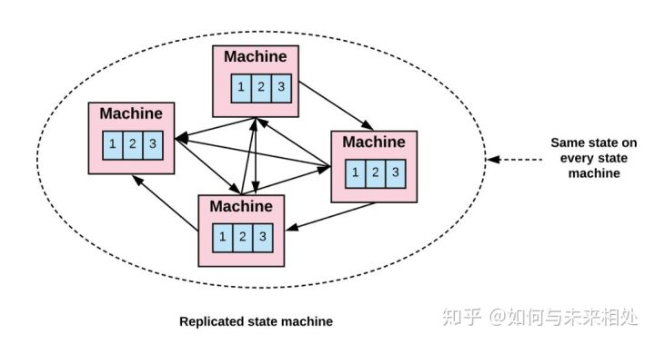
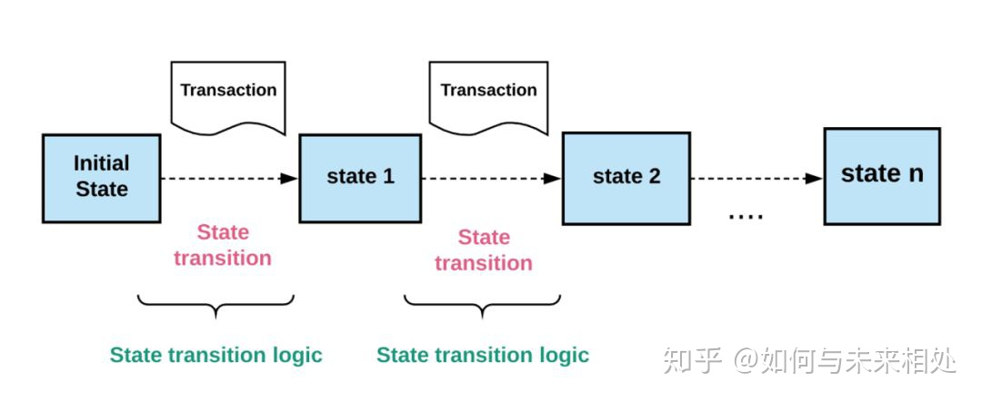
业务内核：共识 – 状态机复制
状态引用
广泛应用于传统“分布式数据库系统”和分布式“应用系统”。
状态复制

Slide 10
业务内核：共识 – 状态机复制(现场演示示例)
数值 | 操作 | 参数
0
1234 | + | 1234
1000 | - | 234
… | … | …

Slide 11
业务内核：合约（智能合约）
“智能合约”（Smart contract）这个术语至少可以追溯到1995年，是由多产的跨领域法律学者尼克·萨博（Nick Szabo）提出来的。他在发表于自己的网站的几篇文章中提到了智能合约的理念，定义如下：
“一个智能合约是一套以数字形式定义的承诺（commitment），包括合约参与方可以在上面执行这些承诺的协议。”
以前一直做不到智能合约（无法律效力）的根本原因是因为，这段程序是中心化的，可以被有心人利用和篡改的，无法被权威机构取信。

Slide 12
相关技术内核：传播网络
面向“最高的延展性”要求，所以选择使用p2p类协议。
gossip 协议
解决消息在分布式集群中的传递，保证数据在各个节点的一致性。这种场景的一个最大特点就是组成的网络的节点都是对等节点，是非结构化网络，或者说是去中心化的，期想法也就是来源于传染病的流行。所以也被称为流行病协议（Epidemic Protocol）。
最终一致，就是什么时候能一致是不能保证的。
现场演示，引导出p2p的挑战
A
B
C
D

Slide 13
相关技术内核：发起交易
用户（某应用系统）向区块链网络发起交易请求。
等待所有节点共识确认，完成交易。
现场演示
关于传播、履行、结果确认
表现并发的可能
表现事务性要求
0
A
B
1
C
D

Slide 14
4.挑战（困难）
极高的一致性要求
分布式全局时间
事务性
性能&权衡
牺牲性能保证一致性
点对点网络通讯损失
可维护性
很多要素需要在链上存储
降低参与的技术门槛
应用场景升级（从账本应用升级）
映射现实资产的标识系统
支持传统数据库软件所支持的场景
本讲不赘述技术上的实现难点
为什么区块链引擎实现起来如此困难。
特别是将区块链技术，从电子记账领域迁移到其他典型工业领域，困难重重。

Slide 15
挑战：极高的一致性要求
共识设计的漏洞
共识设计不当，本身就会造成不一致，甚至会导致用户的资产被“合法的盗窃”
没有可信的全局时间
对于一个区块链网络，难以构造一个高精度授时服务。
比如把人分别装在小黑屋里，每个屋一个表
交易的事务性
对于现有的应用，大多数是记账场景，因为对于账户余额的变化来说，过程的顺序不太重要
这一点对于一个通用系统来说是不够的，大多数系统是不支持交换律的
这也是一个区块链技术难以应用在通用领域的一个大问题

Slide 16
挑战：性能&权衡
向一致性妥协
高性能、一致性、可靠性不能兼得
区块链网络需要花费大量时间来保证“极高一致性”，并确保共识运作正常
网上有句话说的好，对于区块链的性能评价，首先要理解其“慢得其所”。

Slide 17
挑战：可维护性
配置、合约、模型、数据（日志），全部上链（整个区块链网络）存储
这是一种十分罕见的、自洽的设施体系
单链假设会导致的问题
修正错误困难，特别是合约错误
后续加入新成员门槛高（肯定不支持合并，失去了既往的信息）
需要外部要素辅助，心智负担重，这可能导致整个业务不可用
多链的设计困境
定义合并操作
5大要素都需要被合并，如何解决冲突
允许新成员带业务合并
允许必要的分叉
灵活的迁移能力，可以修正错误，提高可维护性

Slide 18
挑战：应用场景升级
映射现实资产的标记系统设计
猪肉产业链
物流链
（京东的智臻链也仅对物流状态中的照片进行标记）
解决不支持交换律的场景（不局限于账本场景）
支持定制业务模型
解除区块链引擎到应用需求的耦合
能够像传统数据库软件一样，通用地定义业务

Slide 19
5.应用案例
比特币
人类首个利用区块链技术实现的分布式账本系统
数字人民币
数字主权法币，全世界范围内领先的探索
区块链还可能干什么？（个人观点）
结合区块链的性质和实际受认可的应用，提炼和抽象适合使用区块链的应用场景。
解释时下受大众广泛认可的2款区块链技术应用。
比特币
数字人民币
由具体到抽象谈谈区块链适合应用在什么样的场景。

Slide 20
应用案例：比特币
比特币网络中的每个计算节点（一台计算机），通常叫做“矿工”。
概括描述“比特币”运营的主要规则。
共识（PoW - Proof of Work）：
所有节点共同算一道“难度几乎一样的题”，谁最先算对谁拥有下一次“记账权”
收益
获得记账权的矿工在新“账簿页”上的第一行记录“系统向<自己的账户>转账<XX.X>个比特币”。
矿工的其他工作
从交易池里选交易，把账簿页记满（或者把交易池全记完）。
记账能获得“手续费”，也就是矿工提供记账服务的收益。
总收益=第一行（矿）+手续费
选择交易时，通常手续费高的交易优先被选择（但即使不这样选择，其它节点也认可该记账结果）。

Slide 21
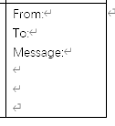
应用案例：比特币 – 模拟发行“幸运币”
A
B
“幸运币”的规则
共识（PoF - Proof of Fortune）
所有成员从0-99自己挑一个“幸运数”
上帝会从0-99掷出一个“上帝数”
把自己的“幸运数”传播给整个网络
所持“幸运数”离“上帝数”最近者胜出被宣布获得“记账权”
胜出的成员在第一条上记录，上帝（*）向该账户发行100幸运币
超过50%的成员认可结果，该结果就应该被接受
其他约定
每条账簿记录5笔交易
传播使用“通讯纸”，标明“身份”和“幸运数”
每个成员有一张自己的“运算缓存纸”
C
D
幸运数
交易序号

Slide 22
应用案例：数字人民币
它是一种用于替换M0的尝试
它有面值属性
它不是一场货币制度的革命
它定义了一种新的印钞方式
它适配当前的世界金融运行规则
它在监管领域会带来冲击
畅想一些变化：
整个银行体系发币，不再通过印钞厂
现金的去向跟踪

Slide 23
应用案例：区块链能干什么？
存在多方（甚至很多）参与的意愿
对于“低写性能”的容忍度很高，操作频率低
极其看重一致性
举例：
部分能够权衡性能的记账场景
账本类、资产管理
一些需要识别和认证的场景
司法、行政证明、低频金融凭证、大宗低频交易

Slide 24
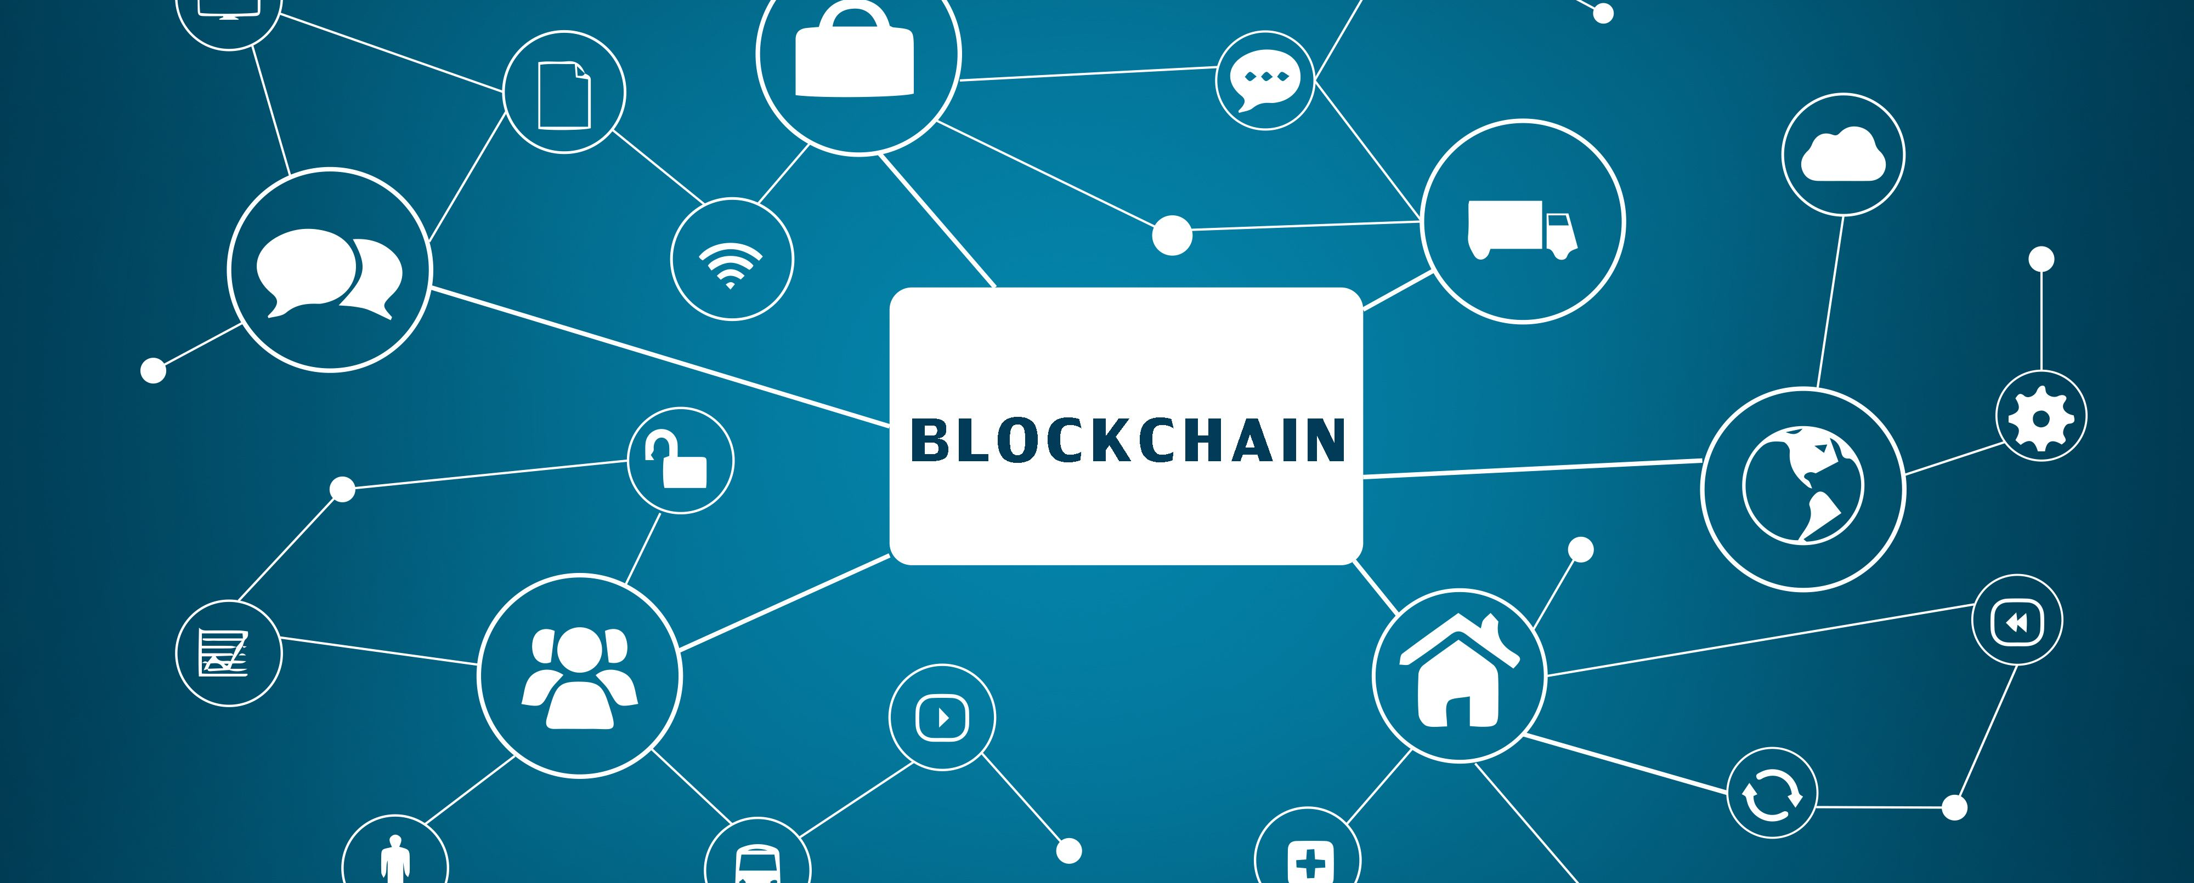
谢谢

